Slide 1
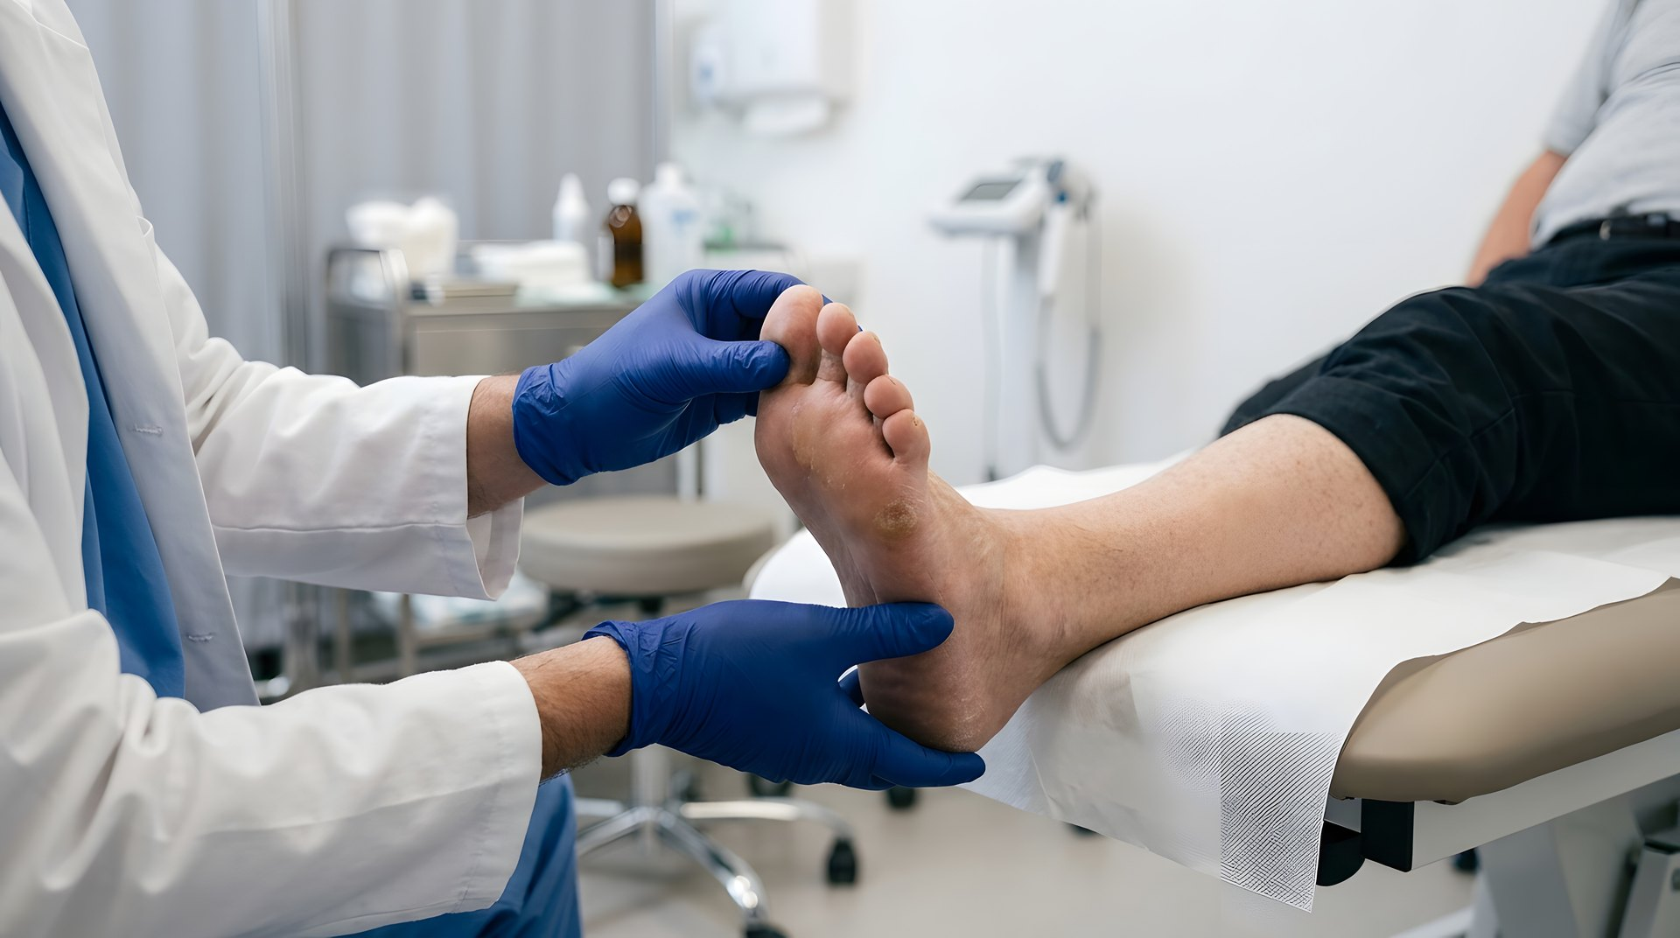



PARADISE
Opfrissing voor de centra
FWO
TBM T000226N
Protocolversie 1.0 · 17 mei 2026 · S71769
Notes:
WAT U ZEGT
PARADISE gaat niet over genezen maar over terugkomen. Zes Belgische voetklinieken, honderdvierenveertig patiënten, achttien maanden per patiënt. Ik neem u mee langs het waarom, de meting en het traject. Onderbreek me gerust.
PRESENTATIETIP
Het beeld draagt deze dia. Wilt u een ander beeld: zet het in beeld\stock\, draai verwerk_stock.py en zet de bestandsnaam hier. Liggend, koele tonen, en rustig onderaan — daar staat de titel.
INTERACTIE
Laat de dia staan terwijl de zaal binnenkomt. Zeg pas iets als iedereen zit.

Slide 2

WAAROM U HIER ZIT
Na vandaag doet uw team dit zelf
1
Screenen
2
Meten
beoordelen of een patiënt in aanmerking komt, en de screening vastleggen vóór de toestemming
een drukmeting uitvoeren die aan het protocol voldoet, en de drie doelregio's bepalen
3
Optimaliseren
4
Uitlezen
de zool aanpassen tot de norm gehaald is, en vastleggen wat u aangepast hebt
de Orthotimer en de MoveMonitor correct instellen, uitlezen en terugkoppelen
5
Begeleiden
6
Vastleggen
een SEBIA-gesprek voeren, inclusief teach-back
de formulieren volledig invullen, en weten wat u meldt als er iets afwijkt
Begeleiding en vragen tijdens het project blijven mogelijk.
02 / 28
Notes:
WAT U ZEGT
Dit is de lat voor vandaag. Zes handelingen, en na deze sessie doet uw team ze zelf. Twijfelt u bij een van de zes, zeg dat dan gerust: begeleiding en vragen blijven mogelijk tijdens het hele project.
PRESENTATIETIP
Loop de zes titels traag door. Dit is de belofte van de dag en het is ook precies de bekwaamheidscheck op het eind.
INTERACTIE
Laat iedereen op een blad de zes overschrijven en aanduiden welke ze al beheersen. Op het eind vullen ze dat opnieuw in.

Slide 3
WAAR WE STAAN
144 patiënten, 24 per centrum
72 PARADISE
72 GEBRUIKELIJKE ZORG
PER CENTRUM
CONTROLEGROEP
24 deelnemers — 12 PARADISE en 12 gebruikelijke zorg
Gebruikelijke zorg, onveranderd
PRIMAIR
POSITIEF
Recidief op 18 maanden
Alleen als het eindpunt behaald is
DE ZES DEELNEMENDE VOETKLINIEKEN
AZORG
AZ Sint-Jan Brugge
AZ Groeninge
UZ Gent
UZ Leuven
UZ Antwerpen
03 / 28
Bron 20 · Morbach 2016
Notes:
WAT U ZEGT
Elke stip is een patiënt. Vierentwintig daarvan komen uit úw kliniek, twaalf in elke arm. Zes keer vierentwintig is honderdvierenveertig. Blijft één centrum achter, dan haalt de studie het niet.
PRESENTATIETIP
Wijs hun eigen centrum aan: 24 van die 144 stippen zijn van hen. Zes keer 24 is 144 — als één centrum achterblijft, haalt de studie het niet.
INTERACTIE
Vraag of ze de andere vijf centra kennen. Het maakt van zes losse klinieken één netwerk.

Slide 4
40
%
65%
NA VIJF JAAR
2,5×
HOGERE STERFTE
krijgt binnen een jaar
een nieuw ulcus
> 70%
STERFTE NA MAJEURE AMPUTATIE
Armstrong, Boulton & Bus · N Engl J Med 2017
04 / 28
Bron 1 · Armstrong 2017
Notes:
WAT U ZEGT
Veertig procent krijgt binnen één jaar een nieuw ulcus. Na vijf jaar is dat vijfenzestig. En de sterfte ligt tweeënhalf keer hoger dan bij diabetes zonder ulcus — na een majeure amputatie zelfs boven de zeventig procent. Dit is geen wondprobleem. Dit is een overlevingsprobleem.
PRESENTATIETIP
Dit is het probleem waar de hele studie op staat. Eén dia, dan door.
INTERACTIE
Geen. Dit is context, geen discussie.

Slide 5
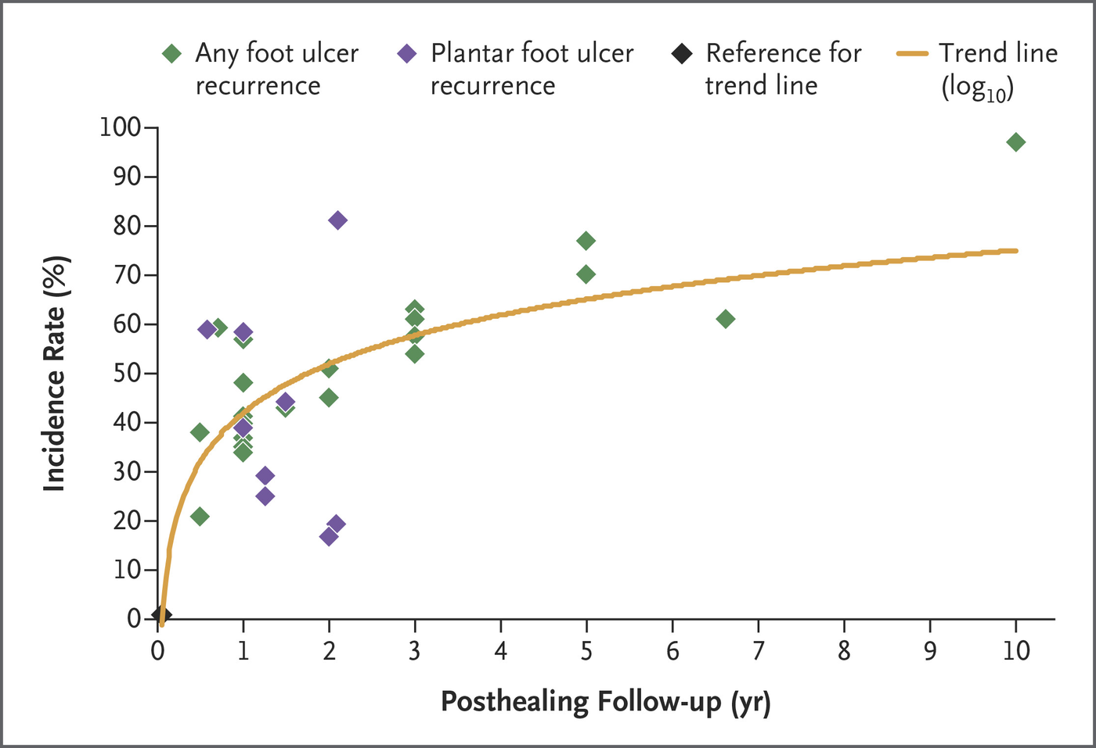
HET RISICO NA GENEZING
Twee derde recidiveert binnen vijf jaar
Incidentie van recidief tegenover follow-upduur
NA 1 JAAR
40%
NA 5 JAAR
65%
Gepoolde data uit negen prospectieve studies, één retrospectieve studie en de controlegroepen van negen RCT’s
05 / 28
Bron 1 · Armstrong 2017
Notes:
WAT U ZEGT
Waar die cijfers vandaan komen, ziet u hier. Elk punt is een cohort; de lijn erdoorheen is de trend. Na één jaar veertig procent, na vijf jaar vijfenzestig. Het risico verdwijnt niet, het stapelt op.
PRESENTATIETIP
De vorige dia noemt de cijfers; deze laat zien waar ze vandaan komen. Wijs de trendlijn aan, niet de losse punten.
INTERACTIE
Geen. Laat de spreiding het werk doen.

Slide 6
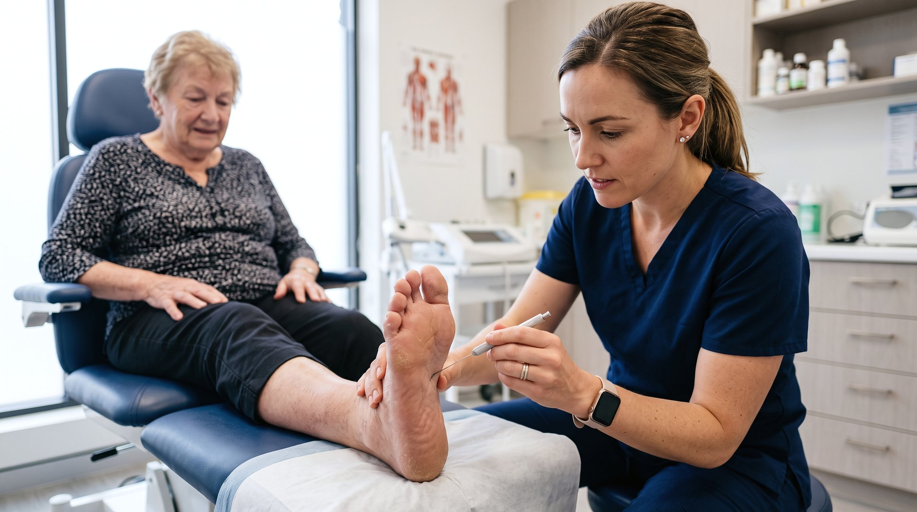
Driekwart is te voorkomen.
Veertig procent komt terug.
Notes:
WAT U ZEGT
En dan het cijfer dat het onverdraaglijk maakt. Driekwart van deze ulcera is in principe te voorkomen. Toch komt veertig procent binnen het jaar terug. Dat gat tussen wat kan en wat gebeurt — daar gaat deze studie over.
PRESENTATIETIP
Zeg dit traag en zwijg dan twee tellen. Dit is de enige dia in blok 1 waar de zaal niet leest maar luistert.
INTERACTIE
Geen. De stilte doet het werk.

Slide 7
HET MECHANISME
Belasting is een product, geen optelsom
Piekdruk
Activiteit
Draagtijd
per stap
×
stappen per dag
×
wérd hij gedragen
BIJGESTUURD
GEMETEN
BIJGESTUURD
Eén factor op nul maakt het product nul. Daarom heeft PARADISE twee normen: een druknorm én een draagtijdnorm.
07 / 28
Bron 14 · van Netten 2018 | 16 · Hulshof 2025
Notes:
WAT U ZEGT
Belasting is een product, geen optelsom. Piekdruk maal activiteit maal draagtijd. Eén factor op nul maakt het hele product nul. Een perfecte zool in de kast beschermt niets.
PRESENTATIETIP
Dit is het scharnier van blok 1. Wie dit snapt, snapt waarom de meting én de sensor allebei moeten kloppen.
INTERACTIE
Morph: de drie tegels komen samen uit één punt.

Slide 8
WAT PARADISE ANDERS DOET
Eén dienst, geen drie losse maatregelen
01
02
De zool háált de norm
En hij wórdt gedragen
< 200 kPa óf 25% lager
80% van de eigen waaktijd
Gemeten bij de aflevering.
Aangepast tot de norm gehaald is in elk van de drie doelregio's.
Herhaald op maand 6, 12 en 18.
Een sensor in de zool meet de draagtijd, continu.
Elke drie maanden uitgelezen en samen bekeken.
Vijf gesprekken die op die data steunen.
08 / 28
Bron 6 · Bus 2011 | 7 · Bus 2020 | 17 · Waaijman 2014
Notes:
WAT U ZEGT
Daarom doen wij het anders. Geen drie losse maatregelen, maar één dienst met twee normen: de zool moet de druk hálen, én hij moet gedragen wórden. Beide gemeten, beide bijgestuurd, en beide door uw eigen team. Dat is nog nooit samen getoetst.
PRESENTATIETIP
Dit is de kanteldia. Alles ervoor is het probleem, alles erna is de uitvoering. Zeg met zoveel woorden dat dit nog nooit samen getoetst is.
INTERACTIE
Vraag welke van de twee normen zij het moeilijkst achten. Het antwoord is bijna altijd de tweede.

Slide 9
BASELINE · IN DE SCHOEN
Elke sensor een cijfer
312
kPa
piekdruk op metatarsaal 2-3
Norm: < 200 kPa óf ≥ 25% lager
pedar®-sensorinsole in de schoen geplaatst, drie loopproeven uitgevoerd.
De middelste twaalf passen per voet geanalyseerd; daaruit berekent de software de gemiddelde piekdruk per voet.
kPa
0
200
400
eCRF-document 09 · Meting plantaire druk, baseline
09 / 28
Bron 7 · Bus 2020 | 27 · Zwaferink 2024
Notes:
WAT U ZEGT
Elke sensor geeft een cijfer. Dit is de baseline, in de schoen: driehonderdtwaalf kilopascal onder metatarsaal twee-drie. Drie loopproeven per voet, waarvan de middelste twaalf passen tellen. Hiertegen wordt alles afgezet.
PRESENTATIETIP
De meest gemaakte fout is één loopproef per voet. Het protocol vraagt er drie, en het gemiddelde telt.
INTERACTIE
Vraag wie er vandaag al in de schoen meet.

Slide 10
NA OPTIMALISATIE
Wanneer is het goed genoeg
186
kPa
piekdruk in de doelregio na aanpassing
40% lager · onder 200 kPa · beide criteria
De norm geldt per doelregio: piekdruk onder 200 kPa óf minstens 25% lager dan de baselinemeting van diezelfde regio.
Haalt u de norm niet, dan past u aan en meet u opnieuw. Het formulier voorziet twee extra ontlastingstests.
kPa
0
200
400
eCRF-document 24 · Meting drukherverdeling voetorthese
10 / 28
Bron 6 · Bus 2011 | 7 · Bus 2020
Notes:
WAT U ZEGT
Zelfde voet, na aanpassing. Honderdzesentachtig kilopascal: veertig procent lager én onder de tweehonderd. De norm geldt per doelregio. Haalt u ze niet, dan past u aan en meet u opnieuw.
PRESENTATIETIP
Zeg expliciet: "óf". Twee wegen naar dezelfde norm, geen dubbele eis. En de vergelijking gebeurt per regio, niet over de hele voet.
INTERACTIE
Vraag de pedorthisten hoeveel aanpassingsrondes realistisch zijn.

Slide 11
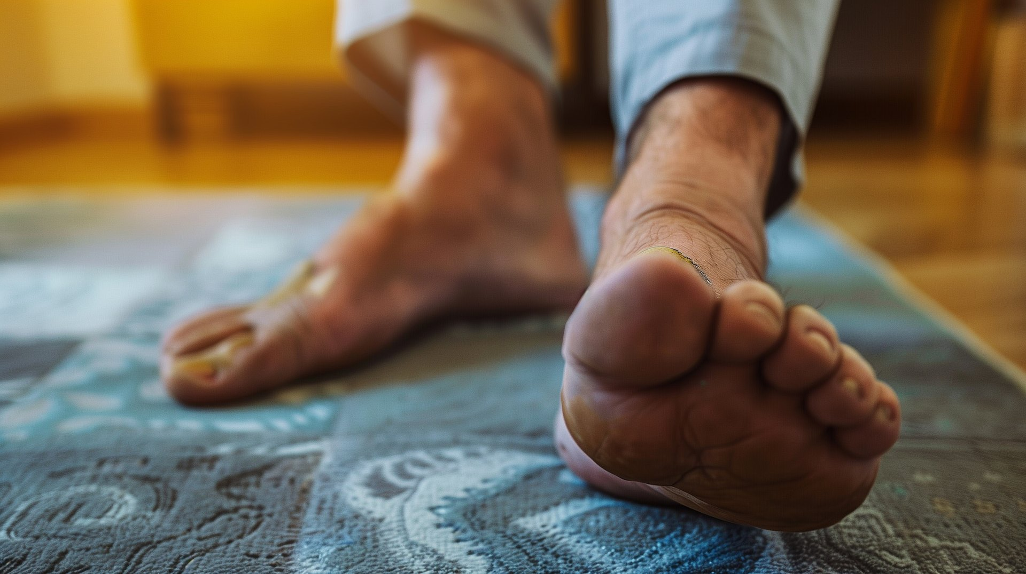
Niet minder belasting.
Belasting op een plek die het aankan.
Notes:
WAT U ZEGT
Even stilstaan. Het doel is niet minder belasting. Het doel is belasting op een plek die het aankan. Dat is de hele interventie.
PRESENTATIETIP
Zeg deze twee zinnen en zwijg dan. Laat de dia staan tot iemand ongemakkelijk wordt. Dit is het enige moment in blok 2 waarop de zaal niets te lezen heeft.
INTERACTIE
Geen. Bewust geen.

Slide 12
BLOK 01
01
Het traject
Negen contactmomenten. Per moment: wat u doet en wat u invult.
12 / 28
Notes:
WAT U ZEGT
Blok drie: het traject. Negen contactmomenten. Per moment: wat u doet en wat u invult.
PRESENTATIETIP
INTERACTIE

Slide 13
HET TRAJECT
Screening plus negen visites
Screen
V0
V1
V2
M3
M6
M9
M12
M15
M18
geschiktheid
loting
baseline
zool + sensor
opvolging
meting
opvolging
meting
opvolging
meting + einde
meetmoment
begeleiding
start en afronding
18
maanden, van screening tot afronding
Visite 0 tot 2 liggen dicht op elkaar: toestemming, baseline, en de zool binnen de maand. Daarna is het ritme elke drie maanden, hetzelfde ritme als de controle die deze patiënten al krijgen.
13 / 28
Notes:
WAT U ZEGT
Screening en negen visites over achttien maanden. De eerste drie liggen dicht op elkaar. Daarna is het ritme elke drie maanden — hetzelfde ritme als de controle die deze patiënten toch al krijgen.
PRESENTATIETIP
Geef eerst het overzicht. De volgende dia's lopen elk moment af.
INTERACTIE
Geen. De detaildia's komen hierna.

Slide 14
SCREENING EN VISITE 0
Geschiktheid, toestemming, loting
Kort · in het gewone consult
1
Screening vóór de toestemming: beoordeel de in- en exclusiecriteria en noteer de patiënt op de identificatielijst.
WAT U INVULT
00 01 02 06
2
Is de patiënt geschikt, overloop dan de informatie- en toestemmingsformulieren en laat tekenen.
3
Visite 0: bevestig de geschiktheid met het baselineformulier.
4
De PI opent de volgende verzegelde envelop en deelt de patiënt in. Pas dan is bekend in welke arm hij zit.
LET OP
De volgorde ligt vast: screenen, tekenen, geschiktheid bevestigen, dan pas loten. Vul geen enkel ander formulier in voordat de patiënt getekend heeft.
5
Niet geschikt? Noteer de reden. Ook dat is studiedata.
Arts bevestigt geschiktheid · PI loot · podoloog vult in
14 / 28
Notes:
WAT U ZEGT
Screening en visite nul. De volgorde ligt vast: screenen, tekenen, geschiktheid bevestigen, en pas dan loten. Vul geen enkel ander formulier in vóór de handtekening. Ook een afwijzing noteert u, want ook dat is studiedata.
PRESENTATIETIP
Benadruk dat de loting door de PI gebeurt met verzegelde enveloppen, vier blokken van zes per centrum. Niemand kiest zelf.
INTERACTIE
Deel het screeningsformulier uit en laat ze het invullen voor een patiënt die ze vorige week zagen.

Slide 15
VISITE 1
Baseline — meten en voorschrijven
Het langste bezoek van de studie
1
Demografie en voorgeschiedenis, inclusief nierfunctie, eGFR, hartaandoening en diabetesmedicatie.
WAT U INVULT
07 08 09 10 12 13 14 15 16 18 19 20 21 48
2
Voet- en schoeiselscreening, en klasseer een voorgaand ulcus.
3
Drukmeting: drie metingen per voet.
4
Bepaal de drie doelregio's en schrijf de zool voor, mét die regio's op het voorschrift.
LET OP
Het voorschrift van de zool gebeurt hier, op de baseline — niet later. En NAFF en HLS-EU-6 gaan vóór de educatie, anders meet u uw eigen uitleg in plaats van de voorkennis van de patiënt.
5
Vragenlijsten vóór het educatiegesprek: NAFF en HLS-EU-6. Daarna tevredenheid, schoeiselgebruik en EQ-5D-5L.
6
SEBIA stap 1: educatie op maat, voordoen, en de patiënt het zelf laten uitvoeren. Leg dat vast in het logboek.
7
Geef de MoveMonitor mee voor zeven dagen en registreer het toestelnummer.
Podoloog meet · arts schrijft voor · het onderzoeksteam verwerkt
15 / 28
Bron 7 · Bus 2020 | 26 · Lincoln 2007, NAFF
Notes:
WAT U ZEGT
Visite één, het langste bezoek van de studie. Meten, voorschrijven, vragenlijsten en het eerste educatiegesprek. Twee dingen liggen vast: het voorschrift gebeurt hier en niet later, en NAFF en HLS gaan vóór de educatie.
PRESENTATIETIP
Dit bezoek loopt uit. Zeg hoeveel tijd u ervoor moet inplannen en waarom de volgorde vastligt.
INTERACTIE
Laat ze in duo's de volgorde van de handelingen leggen met de formulieren op tafel.

Slide 16
VISITE 2 · VEERTIEN DAGEN TOT ÉÉN MAAND
Aflevering, optimalisatie en sensor
Het technisch zwaarste bezoek
1
Lever de zool af. Controleer de pasvorm in het bínnenschoeisel én het búitenschoeisel, en neem foto's.
WAT U INVULT
23 24 24b 25 26 27 28 29 30
2
Meet de drukherverdeling en toets de norm per doelregio.
3
Niet gehaald? Pas aan en meet opnieuw. Is ze gehaald, laat dan een tweede, identiek paar maken.
4
Plaats en activeer de Orthotimer in de zool en registreer het toestelnummer.
LET OP
De Orthotimer gaat pas in de zool nadat de norm gehaald is. En de uren per dag die u instelt komen uit het activiteitenprofiel van díe patiënt — daarom moet de MoveMonitor eerst terug zijn.
5
Neem de MoveMonitor terug en registreer de teruggave.
6
SEBIA stap 2: bespreek het activiteitenprofiel, doe de teach-back en geef de sensorfolder mee.
7
Bevraag de overtuigingen en gewoontes rond schoeisel.
Pedorthist past aan · podoloog meet, plaatst de sensor en begeleidt
16 / 28
Bron 6 · Bus 2011 | 7 · Bus 2020
Notes:
WAT U ZEGT
Visite twee, veertien dagen tot één maand later. Technisch het zwaarste bezoek: afleveren, pasvorm in binnen- én buitenschoeisel, meten, aanpassen tot de norm gehaald is. Pas dán gaat de Orthotimer in de zool, en pas dan bestelt u het tweede paar.
PRESENTATIETIP
Plan hier de meeste tijd van de sessie voor. Dit bezoek bepaalt of de primaire uitkomst bruikbaar wordt.
INTERACTIE
Demonstreer het plaatsen en activeren van een Orthotimer op een losse zool.

Slide 17
VISITES 3 TOT 8 · MAAND 3 TOT 18
Driemaandelijkse opvolging
In het gewone consult
1
Voet- en schoeiselscreening, zoals bij de baseline.
WAT U INVULT
2
Bevraag de therapietrouw, lees de Orthotimer uit en bespreek het resultaat.
08 31 25 32 33 21 34 35 45b
3
Beoordeel beide paren zolen. Het paar dat onderhoud nodig heeft gaat naar de pedorthist, deklaag inbegrepen.
4
Vervang zool of sensor als dat nodig is en leg dat vast.
LET OP
5
Neem de vragenlijsten af: levenskwaliteit, medische consumptie en productiviteit.
Uitlezen kan alleen ter plaatse. Koppel het aan een bezoek dat toch al gepland is.
6
Op maand 6 een tweede week MoveMonitor.
Podoloog leest uit en begeleidt · arts beoordeelt laesies
17 / 28
Bron 18 · Lutjeboer 2018 | 29 · Dahmen 2018
Notes:
WAT U ZEGT
Visites drie tot acht, elke drie maanden. Screenen, uitlezen, bespreken, en beide paren zolen beoordelen. Uitlezen kan alleen ter plaatse: een gemiste uitlezing verzwakt de draagtijd van die patiënt over de hele periode.
PRESENTATIETIP
Dit zijn zes identieke bezoeken. Zeg dat expliciet: het ritme is elke drie maanden en de handelingen zijn elke keer dezelfde.
INTERACTIE
Vraag hoe zij een gemiste afspraak in de praktijk opvangen.

Slide 18
VISITES 4, 6 EN 8 · MAAND 6, 12 EN 18
Wat er drie keer extra bij komt
Bovenop de driemaandelijkse opvolging
1
Herhaal de drukmeting en toets opnieuw per doelregio.
WAT U INVULT
2
Ligt de piekdruk boven 200 kPa, of is er nog winst haalbaar, pas dan opnieuw aan volgens dezelfde procedure.
24 24b 12
3
Op maand 18 ook de tevredenheidsschaal opnieuw afnemen, zodat de verandering tegenover baseline gemeten kan worden.
LET OP
Drie extra meetmomenten. Maand 18 telt mee: het recidief wordt over de volle achttien maanden geteld.
Podoloog meet · pedorthist past aan
18 / 28
Bron 7 · Bus 2020
Notes:
WAT U ZEGT
Op maand zes, twaalf en achttien komt er een drukmeting bij. Drie keer. Dezelfde meting in de schoen, dezelfde toetsing per doelregio. Ligt de piekdruk er weer boven, dan past u opnieuw aan.
PRESENTATIETIP
Dit is de dia die het vaakst vergeten wordt bij het inplannen. Zet de drie data nu al in de agenda van de patiënt.
INTERACTIE
Laat elk centrum benoemen wie de drukmeting op maand 18 zal doen.

Slide 19
HET TRAJECT
Terug naar het geheel
Screen
V0
V1
V2
M3
M6
M9
M12
M15
M18
geschiktheid
loting
baseline
zool + sensor
opvolging
meting
opvolging
meting
opvolging
meting + einde
meetmoment
begeleiding
start en afronding
10
contactmomenten, één zorgpad
Het verschil met vandaag zit niet in hoe vaak u de patiënt ziet, maar in wat u bij elk bezoek wéét: wat de zool doet en wat er gedragen is.
19 / 28
Notes:
WAT U ZEGT
Tien contactmomenten, één zorgpad. Het verschil met vandaag zit niet in hoe vaak u de patiënt ziet, maar in wat u bij elk bezoek wéét: wat de zool doet, en wat er gedragen is.
PRESENTATIETIP
Sluit blok 3 hiermee af. De zaal herkent de dia van het begin.
INTERACTIE
Vraag welk moment hun het meest zorgen baart.

Slide 20



DE TECHNIEK
Drie toestellen
Orthotimer
DRAAGTIJD
15 minuten
In de zool, 9 × 13 × 4,5 mm
Geheugen 100 dagen
UW TEAM MEET
Novel pedar
In de schoen, met de zool
Nulstellen: één keer per sessie
De F-Scan GO is een aparte meting van het studieteam
MoveMonitor
DRUK
8 voetregio's
ACTIVITEIT
7 dagen
UW TEAM MEET
Om het middel, op de onderrug
Baseline en 6 maanden
UW TEAM MEET
20 / 28
Bron 18 · Lutjeboer 2018
Notes:
WAT U ZEGT
Drie toestellen, drie taken. De pedar meet druk, de Orthotimer meet of de zool gedragen is, de MoveMonitor meet hoeveel er gestapt wordt. Alleen de pedar bedient u bij elke meting; de andere twee plaatst u één keer en leest u uit.
PRESENTATIETIP
Benoem dat de Orthotimer géén GPS, microfoon of camera heeft. Die vraag komt gegarandeerd.
INTERACTIE
Laat de toestellen rondgaan. Fysiek werkt beter dan een dia.

Slide 21
DE ENIGE REGEL DIE U ÉCHT MOET ONTHOUDEN
Meetwaarden gaan
niet naar de
controlegroep
UITZONDERING
Klinische bevindingen zijn géén meetwaarden. Elke laesie of huiddefect meldt en behandelt u meteen. In beide groepen.
Ook zij krijgen een drukmeting en dragen een sensor, anders kunnen we de groepen niet vergelijken. Maar die getallen blijven beperkt tot uzelf. Bespreekt u ze, dan lévert u de interventie en is die patiënt niet meer bruikbaar als controle.
21 / 28
Bron 9 · Bus 2013, DIAFOS
Notes:
WAT U ZEGT
Dit is de enige regel die u écht moet onthouden. De controlegroep krijgt ook een meting en een sensor, maar die getallen blijven dicht. Bespreekt u ze, dan lévert u de interventie. Klinische bevindingen zijn géén meetwaarden: een laesie meldt en behandelt u meteen, in beide groepen.
PRESENTATIETIP
Dit is de dia waar u stilvalt. Geen haast. Vraag of het helder is voordat u doorgaat.
INTERACTIE
Laat iemand het in eigen woorden herhalen. Zo weet u of het zit.

Slide 22
WAT U MELDT, EN HOE SNEL
Voorvallen en afwijkingen
Nieuw ulcus
Ulcus-vervolgformulier plus PEDIS- en WIfI-classificatie. Dit is de primaire uitkomst — meld het altijd.
47 · 36 · 38
Ongewenst voorval
AE-SAE-formulier. Ernstige voorvallen binnen 72 uur na kennisname.
46
Protocolafwijking
Melden zoals ze gebeurd is. Wordt geregistreerd, niet afgestraft.
—
Toestel defect
Vervangingsformulier, met het oude en het nieuwe toestelnummer.
33
Een afwijking die u meldt is een gegeven. Een afwijking die u niet meldt is een fout in de data van de hele studie.
22 / 28
Bron 25 · IWGDF 2023, definities
Notes:
WAT U ZEGT
Wat u meldt, en hoe snel. Een nieuw ulcus is de primaire uitkomst, dus dat meldt u altijd. Ernstige voorvallen binnen tweeënzeventig uur na kennisname. En onthoud dit: een afwijking die u meldt is een gegeven, een afwijking die u niet meldt is een fout in de data van de hele studie.
PRESENTATIETIP
Dit is de dia die de zaal ontspant én scherpt. Zeg het zinnetje onderaan letterlijk.
INTERACTIE
Vraag of iemand een situatie kan bedenken waarvan hij niet weet of het gemeld moet worden. Bespreek er twee.

Slide 23
VERDELING
Wie doet wat
Podoloog
Voert de drukmetingen uit
Levert SEBIA
Leest de sensoren uit
Pedorthist
Maakt de zool
Past aan tot de norm
Arts
Bevestigt geschiktheid
Beoordeelt laesies
Meldt voorvallen
Management
Maakt tijd vrij
Bewaakt 24 inclusies
Houdt het opleidingsregister bij
23 / 28
Bron 8 · IWGDF 2023, preventie
Notes:
WAT U ZEGT
Vier rollen. De podoloog meet, leest uit en begeleidt. De pedorthist maakt en past aan. De arts bevestigt geschiktheid en beoordeelt laesies. Het management houdt tijd vrij en bewaakt de vierentwintig.
PRESENTATIETIP
Kijk elke groep aan bij hun rij. Namen noemen als u ze kent.
INTERACTIE
Vraag per rij: "herkenbaar, of mis ik iets?" Pas de taakverdeling ter plekke aan als dat nodig is.

Slide 24
ONDERSTEUNING
Wat u van ons krijgt
Motiverende gespreksvoering
0
Training door een psycholoog — alle centra dezelfde
SOP's en draaiboeken
Per handeling, met de eCRF-nummers erbij
Gegevensinvoer
sancties
Doet het onderzoeksteam. U vult de formulieren in, verder niets
Wijkt u af van het protocol, dan meldt u dat. Het wordt geregistreerd, niet afgestraft.
Eén contactpunt
Eén nummer, één mailadres, voor alles
24 / 28
Notes:
WAT U ZEGT
En dit krijgt u van ons. Training in motiverende gespreksvoering, SOP's per handeling, één contactpunt, en het onderzoeksteam voert de gegevens in. Nul sancties: wijkt u af, dan meldt u het, en dat wordt geregistreerd, niet afgestraft.
PRESENTATIETIP
Het cijfer rechts ontspant de zaal. Zeg het expliciet en wacht even. Vraagt iemand hoe de ingevulde formulieren bij ons raken: zeg dat daar bericht over volgt. Beloof geen werkwijze, want die ligt nog niet vast.
INTERACTIE
Geen.

Slide 25
WAT U GAAT VRAGEN
Vooruitlopend
Patiënt wil de sensor niet
Zool haalt de norm niet
—
Dan niet geschikt. De draagtijd móét gemeten worden.
—
Twee extra tests, dan noteert u wat wél bereikt is.
Mag ik nog adviseren?
En de ingevulde formulieren?
—
Alles wat u vandaag doet, blijft u doen.
—
Invoeren doet het onderzoeksteam. U bewaart of stuurt door.
Onze data?
Zien wij resultaten?
—
Gepseudonimiseerd, 25 jaar, binnen de toestemming.
—
Eén publicatie, ongeacht de uitkomst.
25 / 28
Notes:
WAT U ZEGT
Dit is een vangnet, geen programma. Toon hem alleen als de vragen opdrogen, en beantwoord dan alleen wat nog niet aan bod kwam.
PRESENTATIETIP
Sla over wat al gevraagd is. Deze dia is een vangnet, geen programma.
INTERACTIE
Toon hem alleen als de vragen opdrogen.

Slide 26
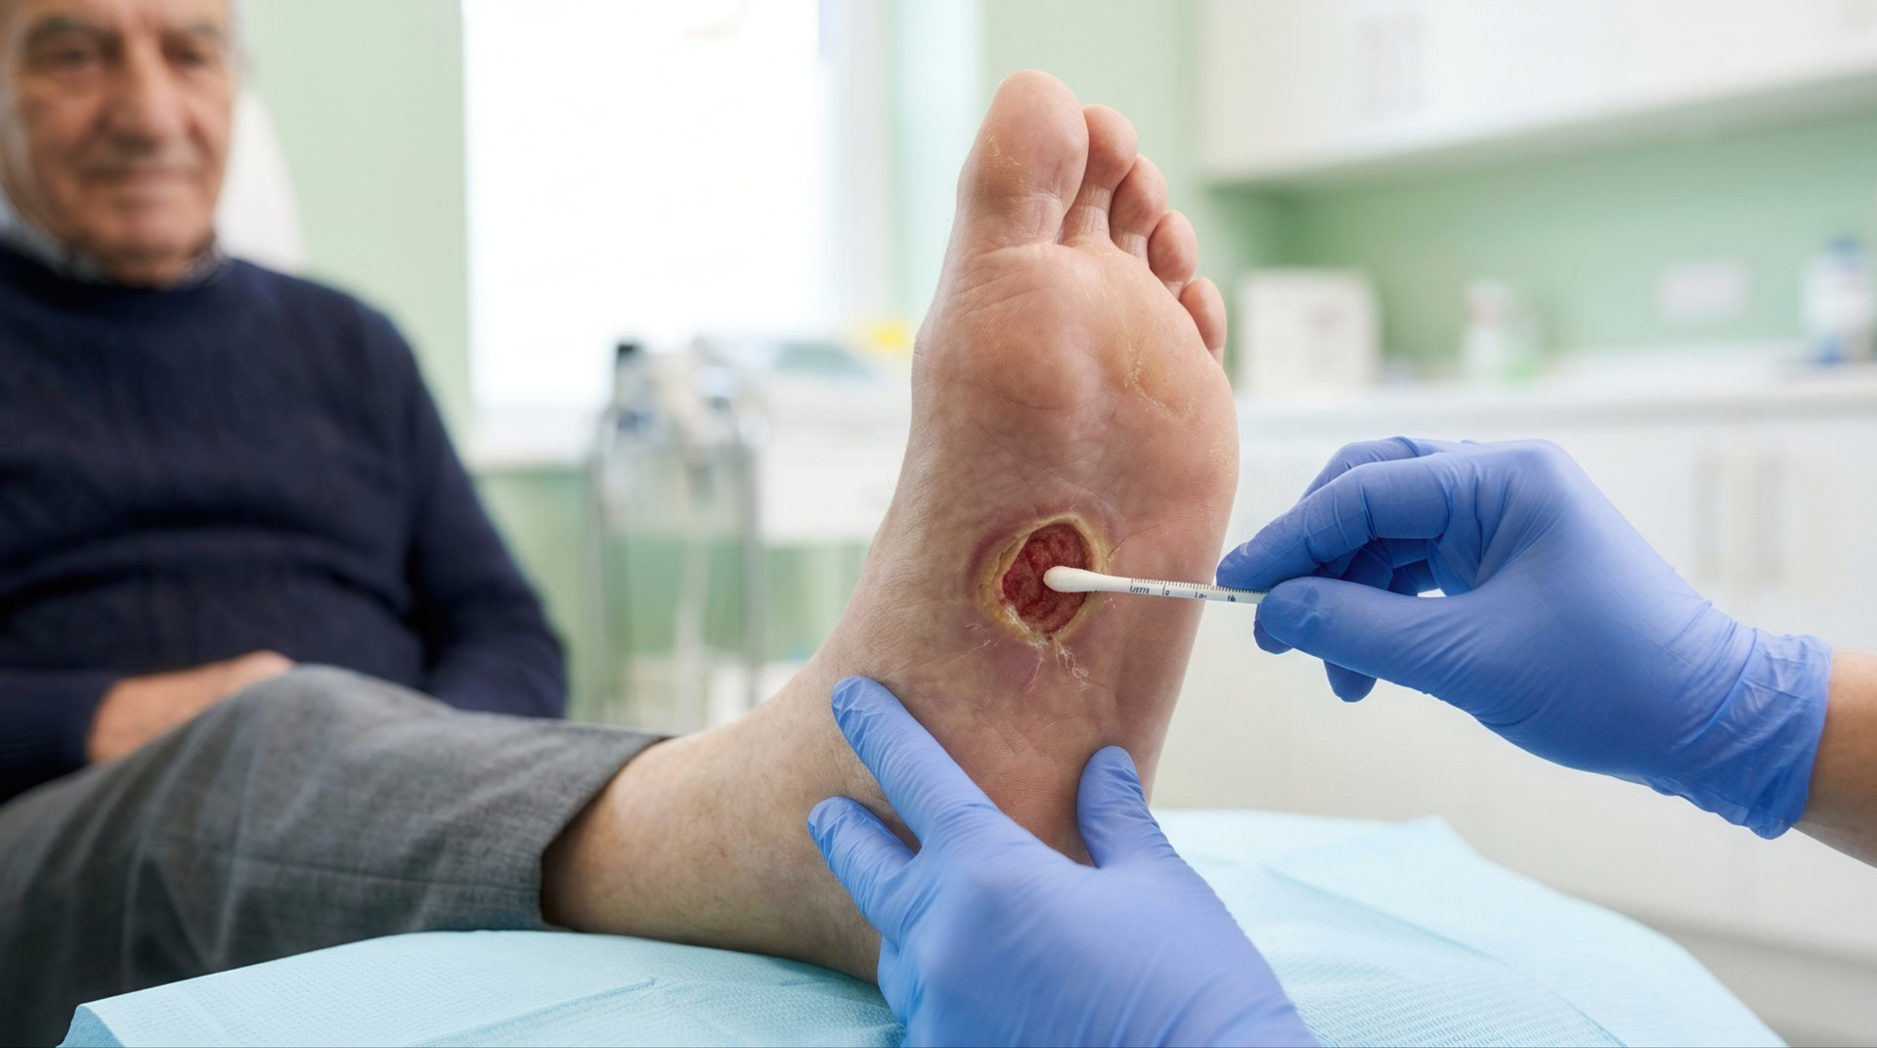
Vanaf de eerste patiënt
doet u dit zelf.
Wij leiden op, wij voeren in. De handelingen zijn van u.
Notes:
WAT U ZEGT
Rustig zeggen; het is geen dreigement maar een vaststelling. Wij leiden op en wij voeren in. De handelingen zijn van u, vanaf de eerste patiënt.
PRESENTATIETIP
Dit is de overgang naar de bekwaamheidscheck. Zeg het rustig; het is geen dreigement maar een vaststelling.
INTERACTIE
Geen.

Slide 27

WIE U AANSPREEKT
Voor als er iets misloopt
Janou De Buyser
DOCTORAATSONDERZOEKER · DAGELIJKSE OPVOLGING
Uw eerste aanspreekpunt: inclusies, metingen, formulieren, sensoren en alles wat in de praktijk vastloopt.
janou.debuyser@kuleuven.be
Spoorwegstraat 12 · Brugge
prof. dr. Kevin Deschamps
PROMOTOR
Wetenschappelijke vragen, de opzet van de studie en afspraken op het niveau van uw centrum.
Revalidatiewetenschappen
KU Leuven · Campus Brugge
Consortium: KU Leuven — Revalidatiewetenschappen (Musculoskeletal Research Group) en Volksgezondheid en Eerstelijnszorg · Vrije Universiteit Brussel — Geneeskunde en Farmacie. Co-promotoren: Fabienne Dobbels, Maaike Fobelets en Koen Putman.
27 / 28
Notes:
WAT U ZEGT
Tot slot: wie u aanspreekt. Praktische vragen — inclusies, metingen, formulieren, sensoren — komen bij mij. Wetenschappelijke vragen en afspraken op het niveau van uw centrum bij professor Deschamps. Dank u wel.
PRESENTATIETIP
Laat deze dia staan tijdens het napraten. Zeg erbij dat kleine dingen ook mogen — een sensor die niet uitleest is geen domme vraag.
INTERACTIE
Loop rond terwijl de dia staat. Wie een vraag heeft, komt naar het gezicht dat op het scherm staat.

Slide 28
WAAR DE CIJFERS VANDAAN KOMEN
Referenties
1
Armstrong DG et al. N Engl J Med. 2017;376(24):2367–75.
17
Waaijman R et al. Diabetes Care. 2014;37(6):1697–705.
5
Bus SA et al. Diabetes Metab Res Rev. 2016;32(Suppl 1):195–200.
18
Lutjeboer T et al. J Rehabil Med. 2018;50(10):920–6.
6
Bus SA et al. Diabetes Care. 2011;34(7):1595–600.
20
Morbach S et al. Diabetes Metab Res Rev. 2016;32(Suppl 1):318–25.
7
Bus SA et al. Diabetes Metab Res Rev. 2020;36(S1):e3237.
25
van Netten JJ et al. Diabetes Metab Res Rev. 2024;40(3):e3654.
8
Bus SA et al. Diabetes Metab Res Rev. 2024;40(3):e3651.
26
Lincoln NB et al. Pract Diabetes Int. 2007;24(4):207–11.
9
Bus SA et al. Diabetes Care. 2013;36(12):4109–16.
27
Zwaferink JBJ et al. Sensors. 2024;24(6):1795.
14
van Netten JJ et al. Clin Biomech. 2018;53:86–92.
29
Dahmen R et al. J Rehabil Med. 2018;50(6):569–74.
16
Hulshof CM et al. Diabet Med. 2025;42:e70099.
De nummering volgt die van het protocolmanuscript.
28 / 28
Notes:
WAT U ZEGT
Deze dia laat u staan tijdens de vragen. Alles wat u genoemd hebt, staat hier met nummer en citaat, in dezelfde nummering als het protocolmanuscript.
PRESENTATIETIP
INTERACTIE

